Slide 1
thread start
提取光斑图像
存储N条光斑图像数据
vector<vector<point2d>>
残差和算法模块
double fun(vector<vector<point2d>>)
残差和数值
double residual_sum
residual_sum >thresh
报警灯报警

Slide 2
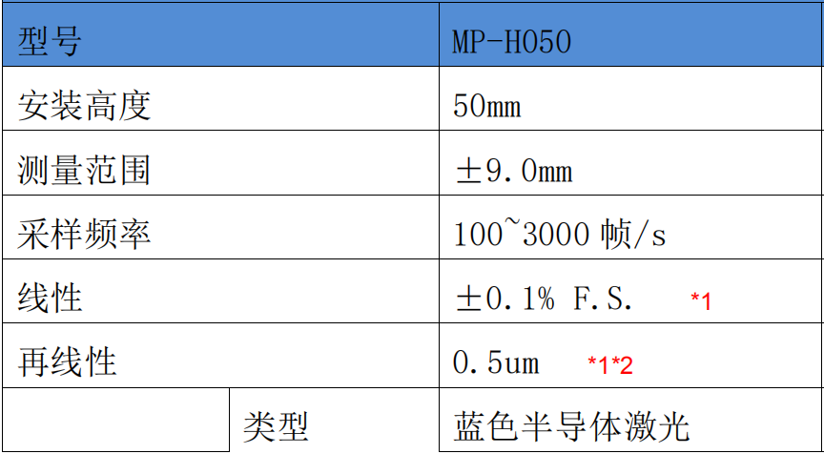
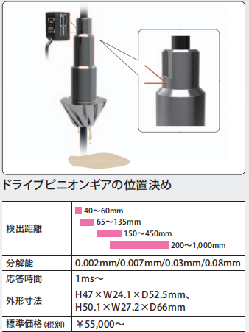
板厚检测激光位移传感器
钜芯激光位移传感器 欧姆龙激光位移传感器

Slide 3
2
RS232
激光位移传感器
1
单片机
铝塑板
1
RS232
2
 | 钜芯集成（MP-H050） | 欧姆龙(ZX1-LD50/LD100)
RS232 | ✔ | 与现有系统软硬件关联性较小
模拟输出 | 与现有系统软硬件耦合度较小 | ✔
技术可靠性 | ✘ | ✔
成本 | 可试用 | 3686 RMB

Slide 4
workFlow
WorkFlow.start()
WorkFlow.stop()
Serial.Connect()
OnThreadBegin()
onThreadloop()
打开相机
打开激光器
关闭相机
关闭激光器
配置串口
检索串口
硬件初始化
硬件参数设置
抓取图片
高频检测算法
残差和算法
厚度检测

Slide 5
WorkFlow.Start()
WorkFlow.Stop()
UI Thread
onThreadBegin()
HardWare.init()
Image.Setting()
onThreadLoop
CameraLoop()
ImageProcess()
Thickness.Inspection()

